Slide 1
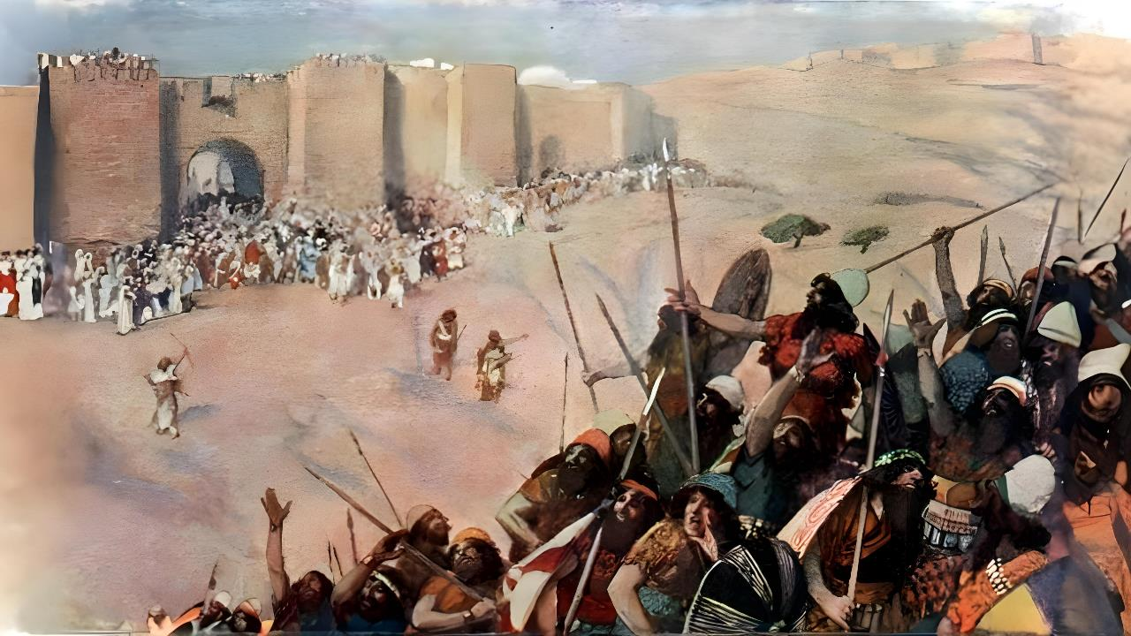
神があなたのために戦われる
2025年11月1日
第5課

Slide 2

ヨシュアがただ一回の出撃でこれらの地域を占領し、
すべての王を捕らえることができたのは、イスラエルの神、主がイスラエルのために 戦われたからである。
ヨシュア記 10:42
新共同訳

Slide 3
イスラエルの神、主がイスラエルのために戦われたので、ヨシュアは これらすべての王たちと、その地をいちどきに取った。
ヨシュア記 10:42
口語訳

Slide 4

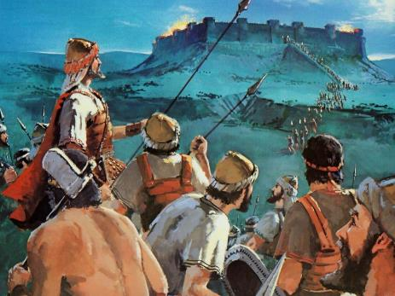
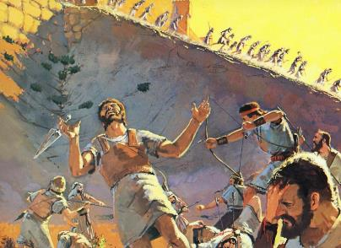
イスラエルがカナンの地を占領するに至った戦争を理解するのは容易なことではありません。
神は罪が存在することを決して意図しなかったのと同様に、戦争が存在することも決して意図しませんでした。
では、なぜこれほど多くの人々が亡くなったのでしょうか？あの戦争は「聖戦」と言えるのでしょうか？
この問題を理解するには、聖書における戦争の概念と、歴史上の重要な瞬間に問題となった道徳的価値観について掘り下げる必要があります。
カナン人の罪
最高裁判官
追い出しか、絶滅か
自由選択
平和の君

Slide 5

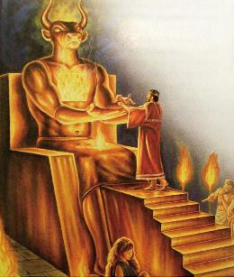
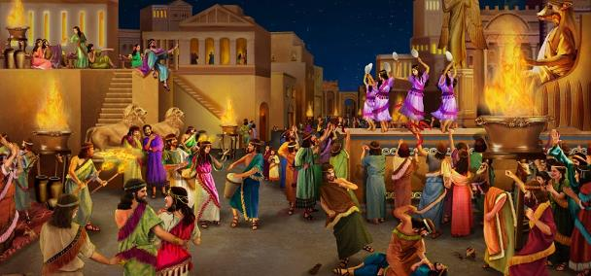
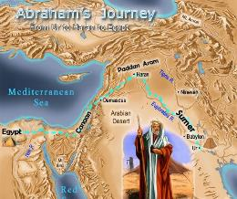
カナン人の罪
「ここに戻って来るのは、四代目の者たちである。それまでは、アモリ人の罪が極みに達しないからである。」(創世記 15:16)
考古学によって、カナンの宗教は聖書に書かれている通り、魔術、占い、死者との交信、心霊術、そして子供の犠牲であったことが明らかになりました。（申 18:9-12）
これに加えて、神聖さとはほとんど関係のない「聖なる売春」の儀式が司祭と巫女の両方によって行われていたことも付け加えなければなりません。
これらの習慣はアブラハムの時代にすでに一般的でしたが、神は彼らにその行いを正すために 400 年以上の猶予を与えました。
人々の道徳を低下させ、 あらゆる悪徳を助長する これらの異常な儀式は、 最終的に廃止されなければ なりませんでした。カナン人を根絶することで、少なく ともしばらくの間は、人類の道徳的退廃を防ぐことが できるでしょう。

Slide 6
創世記15:16、レビ記18:24～30、申命記18:9～14、エズラ記9:11 を読んで ください。
これらの聖句は、カナンの地をイスラエルの人々に与えるという神 のより大きな計画に
ついて、どんなことを教えていますか。

Slide 7

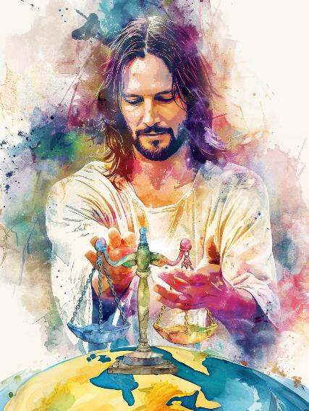
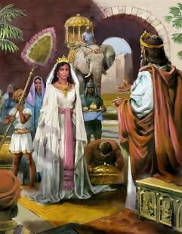
最高裁判官
心のまっすぐな人を救う方／神はわたしの盾。正しく裁く神／日ごとに憤りを表す神。 (詩編7:11-12 )
愛と正義は神の性格の根底にあります。だからこそ神は公正で公平な裁き主であり、罪人が改心できるよう罰を延期しますが、悪を永遠に容認することはありません。
カナンを征服するための戦争は、帝国主義的な理由からではなく、 その邪悪な住民にふさわしい罰を下すための神の命令によって行われました。
神の望みは、その地域に公正な政府を樹立し、すべての国々の模範となり、道徳観念を高めるよう動機付け、それによって世界中で平和と正義の状態を達成することでした（申 4:5-6）。
神は戦士であり裁判官であり、法の支配を
実施、安定させ、維持することに尽力して
おり、それが神の性格の反映です。

Slide 8
賄賂を受け取らず、偏見にも影響を受ける
ことのない、正義の裁判官としての
神に ついて考えてみましょう。
罪、抑圧、無実の人々の苦しみ、
虐げられた人々の搾取 を際限なく
容認されない神が、
どうして福音の一部なのでしょうか。

Slide 9

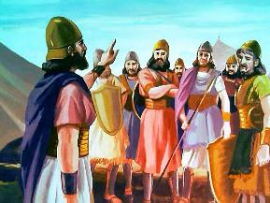
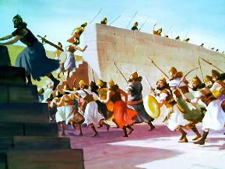
追い出しか、絶滅か
しかし、今日、あなたの神、主は焼き尽くす火となり、あなたに先立って渡り、彼らを滅ぼしてあなたの前に屈服させられることを知り、主が言われたとおり、彼らを追い払い、速やかに 滅ぼしなさい。 (申命記 9:3)
聖書によれば、戦争は特定の状況に限定され、神自身によって定義されていました。神によって認められた戦争には、次のような規則が定められていました。
プロの軍隊は許されなかった
兵士たちは給料をもらえず、時には略奪品を奪うことさえできなかった
戦争が許されたのは、その特定の歴史的瞬間において、約束の地を征服または防衛するためだけである。
彼らは神の霊感を受けた預言者たち（モーセやヨシュアなど）に導かれていた。
戦いの前には霊的な準備が必要だった
戦争の規則に従わないイスラエル人は、すべて敵として扱われた
多くの場合、神は戦いに直接介入した。

Slide 10
あなた自身の性格や習慣の中で、
根こそぎにして、なくさなければ
ならない部分は何 でしょうか。

Slide 11

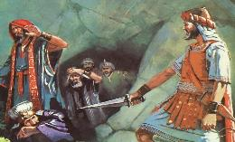
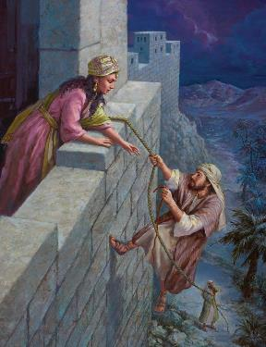
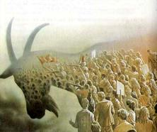
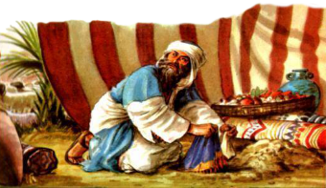
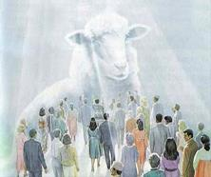
自由選択
ヨシュアは、山地、ネゲブ、シェフェラ、傾斜地を含む全域を征服し、その王たちを一人も残さず、息ある者をことごとく滅ぼし尽くした。イスラエルの神、主の 命じられたとおりであった。(ヨシュア記 10:40)
カナン全土は破滅の定め、すなわち滅ぼされるべきものと宣言されました。すべての生き物は死ぬことになり ました（申 20:16-18、ヨシュ 10:40）。
神に従った滅びの運命にある者は生きることができた （例：ラハブ）
神に背いたイスラエル人は死刑にされた（アカンなど）。
しかし、例外もあった：
神の前では、カナン人とイスラエル人は平等に、公平に見られていました。違いは、ある者は神への反逆を続けることを選んだのに対し、ある者は神に従うことを選んだという点です。
今、決断は私たち次第です。イエスが来られる時、私たちは自らの選択によって救われるか滅ぼされるか、どちらかです。

Slide 12
カナン人が神に反抗したことは、
今日の私たちにとって、
どのような霊的な意味を 持つのでしょうか。つまり、私たちの自由な選択は、
私たち個人としてどのような
結果をもたらすのでしょうか。

Slide 13

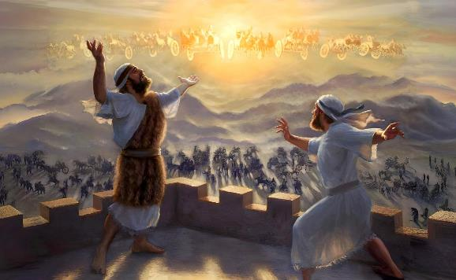
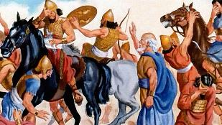
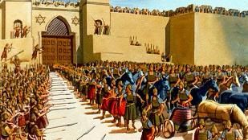
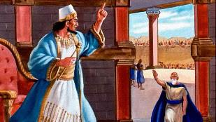
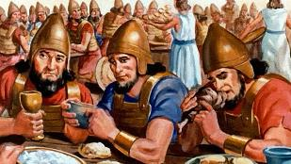
平和の君
わたしがあなたに与える命令は平和／あなたを支配するものは恵みの業。(イザヤ書 60:17b)
イエスは「平和の君」（イザ9:6）と呼ばれています。 イエスは平和をもたらすために来られ、平和のうちに 統治されます（ヨハ14:27、イザ60:17）。
しかし、その平和の王国が現実のものとなるまでは、 私たちは善と悪の宇宙的な対立にどっぷりと浸かり、 戦争状態にある領土にとどまっているのです。
預言者エリシャを捕らえるためにシリア軍がドタンを包囲したとき、エリシャは神に、天の軍勢が彼を取り囲んでシリア軍を滅ぼすように祈ったのでは なく、むしろ、武装したシリア軍をサマリアに導き、そこで交戦中の二つの国の間に平和をもたらす ように祈ったのです（王下6:12-23）。
これはイエスが私たちに教えてくださった模範です。争いの中にあっても常に平和を求め、善をもって 悪に打ち勝つのです（ロマ12:20-21）。

Slide 14
イエスに做うことで、私たちが平和の担い手になれるあらゆる方法を考えてみてくだ さい。あなた自身の現在の生活はどうですか。
あなたが直面しているどんな争いにお いても、争いの担い手ではなく、平和の担い手になるためには、どうすればよいので しょうか。

Slide 15

「エリコの住民の完全な滅亡は、以前カナンの住民についてモーセを通して与えられていた、 [...] この命令は、聖書の 他の箇所に命じられている愛とあわれみの精神に反していると思う人が多いが、実際、それは、無限の知恵と恵みに 満ちた命令であった。神はカナンにイスラエルを定住させ、地上における神の王国の表示となるべき国家と政府を彼らのうちに展開しようとしておられた。彼らは、ただ、真の宗教を継ぐだけでなく、その原則を全世界に広めなければ なら なかった。カナン人は最も邪悪で堕落的な異教に 陥っていた。であるから、神の恵み深いみ旨を妨害するに 決まっているものをその国土か ら一掃する必要があった。」
EGホワイト (人類のあけぼの第45章)

